Slide 1

微软AZ-203考试说明

Slide 2
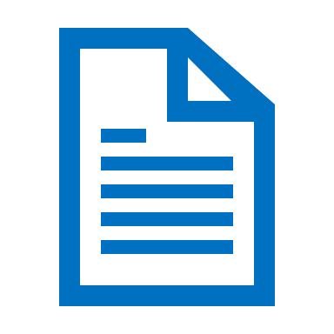







微软考试介绍
科目：Exam AZ-203 Developing Solutions for Microsoft Azure
考试时长：180分钟
30分钟考试准备（不计入）
180分钟正式考试
考题：40-60道
随机派发
考试语言
英文（推荐）
中文
考试题型
选择题(单选，多选）
拖拽题
通过分数：700分
平均每题20分
需答对35题
考试证件（2个）
身份证
驾照/护照/社保卡/签名信用卡
考试券发放日期
培训结束后
考试结果反馈
考试券发放后 30 天内
Notes:
。

Slide 3

AZ-203考试内容及比例
在AZ-203考试中，会着重考察如下6方面的内容，请在课堂培训之后进行系统复习
开发 Azure 基础架构作为服务计算解决方案(10-15%)
开发 Azure 平台作为服务计算解决方案(20-25%)
开发 Azure 存储（15-20％）
实现 Azure 安全性（10-15％）
监控，排除故障和优化解决方案（10-15％）
连接并使用 Azure 服务和第三方服务（20-25％）

Slide 4
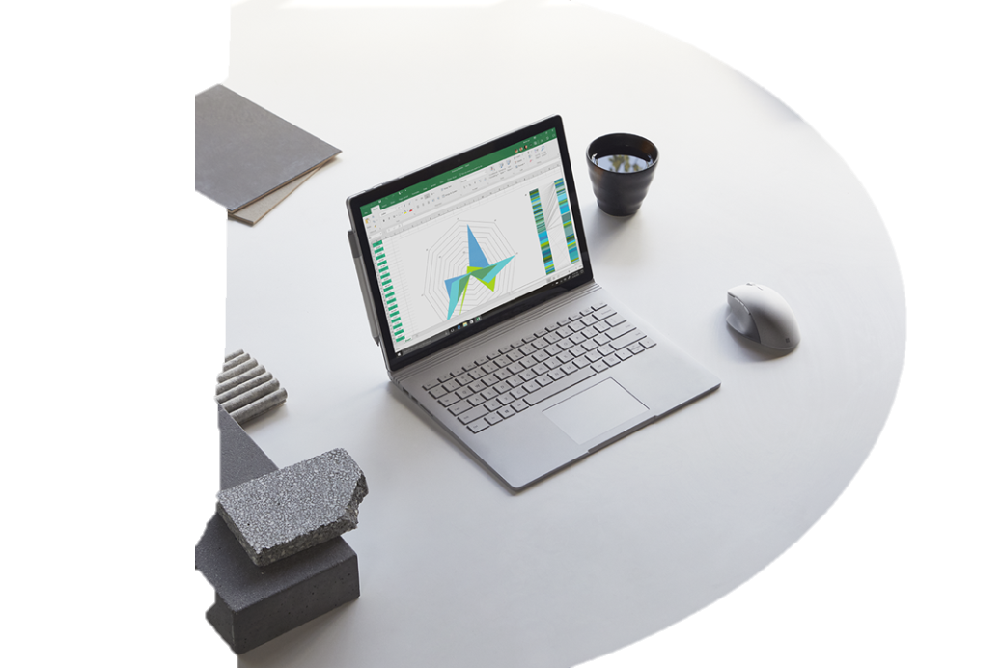
相关链接
报考链接
https://www.microsoft.com/zh-cn/learning/exam-AZ-203.aspx
中英文学习资料
https://docs.microsoft.com/zh-cn/learn/browse/?levels=intermediate&roles=developer
https://docs.microsoft.com/en-us/learn/browse/?levels=intermediate&roles=developer

Slide 5

考生注册流程
如过注册过程有问题，请致电PVUE客服400-120-0832
需提供MS06*****的ID给客服进行查询

Slide 6
感谢聆听
考试联系人
顾丽娟 | lijuan.gu@yungoal.com 13764635085
李思远 | lisyz@dcclouds.com 15073961675

